Slide 1
ЧЕМУ БЫ ТЫ НИ УЧИЛСЯ, ТЫ УЧИШЬСЯ ДЛЯ СЕБЯ ПЕТРОНИЙ

Slide 2
КВЕСТ «ИСТОРИЯ УЧИТ И УДИВЛЯЕТ»

Slide 3
РАСКРЫТИЕ СОДЕРЖАНИЯ ИСТОРИЧЕСКИХ ПОНЯТИЙ
1. СИСТЕМА ОТНОШЕНИЙ, КОТОРАЯ УСТАНОВИЛАСЬ В СССР В 1920 – 1930 –е гг.
2. ХАРАКТЕРИЗОВАЛАСЬ ПОЛНЫМ КОНТРОЛЕМ ГОСУДАРСТВА НАД ЖИЗНЬЮ ОБЩЕСТВА.
3. ХАРАКТЕРИЗОВАЛАСЬ ГОСУДАРСТВЕННОЙ СОБСТВЕННОСТЬЮ НА СРЕДСТВА ПРОИЗВОДСТВА И ГОСПОДСТВОМ МАРКСИСТКО – ЛЕНИНСКОЙ ИДЕОЛОГИИ.

Slide 4
РАСКРЫТИЕ СОДЕРЖАНИЯ ИСТОРИЧЕСКИХ ПОНЯТИЙ
СОВЕТСКАЯ
ОБЩЕСТВЕННО –
ПОЛИТИЧЕСКАЯ
СИСТЕМА

Slide 5
ХАРАКТЕРИСТИКА ВКЛАДА ДЕЯТЕЛЯ КУЛЬТУРЫ В ЕЁ РАЗВИТИЕ
1.УРОЖЕНЕЦ ВИТЕБЩИНЫ. НАРОДНЫЙ ХУДОЖНИК БССР И СССР. ЗАСЛУЖЕННЫЙ ДЕЯТЕЛЬ ИСКУССТВ БЕЛАРУСИ. АКАДЕМИК РОССИЙСКОЙ АКАДЕМИИ ИСКУССТВ И НАЦИОНАЛЬНОЙ АКАДЕМИИ НАУК БЕЛАРУСИ.
2. УЧАСТНИК ВЕЛИКОЙ ОТЕЧЕСТВЕННОЙ ВОЙНЫ, УЗНИК ФАШИСТСКИХ КОНЦЛАГЕРЕЙ.
3. АВТОР ИЗВЕСТНОЙ СЕРИИ КАРТИН, ПОСВЯЩЁННЫХ ПАРТИЗАНСКОМУ ДВИЖЕНИЮ В БССР. НАГРАЖДЁН ОРДЕНОМ Ф. СКОРИНЫ, МЕДАЛЬЮ ГЕРОЙ БЕЛАРУСИ. ЦИКЛЫ ЕГО КАРТИН « ЦИФРЫ НА СЕРДЦЕ», « БЕЛАРУСЬ ПАРТИЗАНСКАЯ», « ЧЁРНАЯ БЫЛЬ», « XX ВЕК».

Slide 6
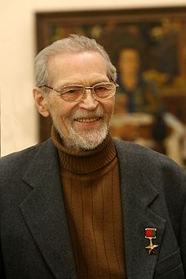
ХАРАКТЕРИСТИКА ВКЛАДА ДЕЯТЕЛЯ КУЛЬТУРЫ В ЕЁ РАЗВИТИЕ
МИХАИЛ
АНДРЕЕВИЧ
САВИЦКИЙ

Slide 7
РАСКРЫТИЕ СОДЕРЖАНИЯ ИСТОРИЧЕСКИХ ПОНЯТИЙ
1. ПОЛИТИКА, КОТОРАЯ ОСУЩЕСТВЛЯЛАСЬ В ГОДЫ ГРАЖДАНСКОЙ ВОЙНЫ.
2. БЫЛА СВЯЗАНА С ОТМЕНОЙ ЧАСТНОЙ ТОРГОВЛИ, ОГРАНИЧЕНИЕМ ТОВАРНО – ДЕНЕЖНЫХ ОТНОШЕНИЙ.
3. БЫЛА СВЯЗАНА С НАЦИОНАЛИЗАЦИЕЙ ПРОМЫШЛЕННОСТИ И ВВЕДЕНИЕМ ПРОДРАЗВЁРСТКИ.

Slide 8
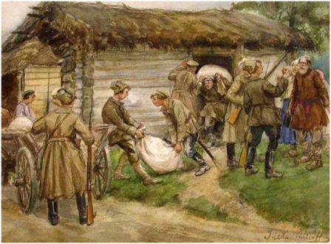
РАСКРЫТИЕ СОДЕРЖАНИЯ ИСТОРИЧЕСКИХ ПОНЯТИЙ
«ВОЕННЫЙ КОММУНИЗМ»

Slide 9
ХАРАКТЕРИСТИКА ВКЛАДА ДЕЯТЕЛЯ НАУКИ В ЕЁ РАЗВИТИЕ
1. АВИАКОНСТРУКТОР, ДОКТОР ТЕХНИЧЕСКИХ НАУК, ДВАЖДЫ ГЕРОЙ СОЦИАЛИСТИЧЕСКОГО ТРУДА. ОДИН ИЗ СОЗДАТЕЛЕЙ РЕАКТИВНОЙ СВЕРХЗВУКОВОЙ АВИАЦИИ.
2. УРОЖЕНЕЦ г. ГЛУБОКОЕ ВИТЕБСКОЙ ОБЛАСТИ. САМОЛЁТЫ С МАРКОЙ «СУ» ЗАНИМАЮТ ПОЧЁТНОЕ МЕСТО В ИСТОРИИ МИРОВОГО САМОЛЁТОСТРОЕНИЯ.
3. САМОСТОЯТЕЛЬНАЯ ПРОФЕССИОНАЛЬНАЯ ДЕЯТЕЛЬНОСТЬ НАЧИНАЕТСЯ СО ВТОРОЙ ПОЛОВИНЫ 1920 –х гг. ПОД ЕГО РУКОВОДСТВОМ БЫЛИ СПРОЕКТИРОВАНЫ ИСТРЕБИТЕЛИ. НА ЕГО САМОЛЁТАХ БЫЛИ УСТАНОВЛЕНЫ ЧЕТЫРЕ РЕКОРДА СКОРОСТИ И ВЫСОТЫ. ИМЕНЕМ АВИАКОНСТРУКТОРА НАЗВАН ГОМЕЛЬСКИЙ ТЕХНОЛОГИЧЕСКИЙ УНИВЕРСИТЕТ.

Slide 10
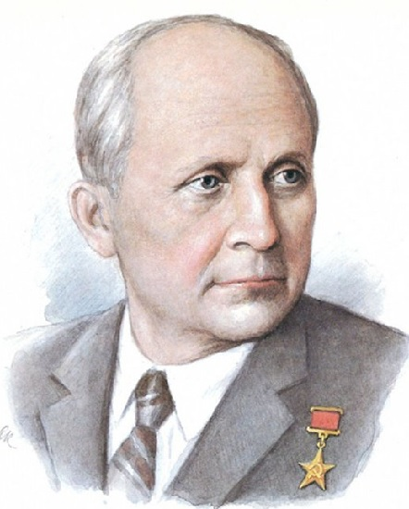
ХАРАКТЕРИСТИКА ВКЛАДА ДЕЯТЕЛЯ НАУКИ В ЕЁ РАЗВИТИЕ
ПАВЕЛ
ИОСИФОВИЧ
СУХОЙ

Slide 11
ОТРАЖЕНИЕ СОБЫТИЙ ИСТОРИИ БЕЛАРУСИ В ПРОИЗВЕДЕНИЯХ БЕЛОРУССКОГО ИСКУССТВА
1. МЕМОРИАЛЬНЫЙ КОМПЛЕКС БЫЛ ОТКРЫТ В 2004г. НА МЕСТЕ ОБОРОНИТЕЛЬНЫХ БОЁВ, ПРОХОДИВШИХ С 10 ПО 26 ИЮЛЯ 1941г. В СОСТАВ КОМПЛЕКСА ВХОДЯТ МЕМОРИАЛЬНАЯ ЧАСОВНЯ, МРАМОРНЫЙ ЗНАК, ПОСВЯЩЁННЫЙ СОЛДАТАМ И ОПОЛЧЕНЦАМ, ОБЕЛИСК НА БРАТСКОЙ МОГИЛЕ, ОБРАЗЦЫ БОЕВОЙ ТЕХНИКИ.
2. ОПЫТ ОБОРОНЫ ЭТОГО ГОРОДА В ДАЛЬНЕЙШЕМ БЫЛ ИСПОЛЬЗОВАН ПРИ ОБОРОНЕ СТАЛИНГРАДА, ПОЭТОМУ ЧАСТО ЭТОТ ГОРОД НАЗЫВАЮТ «ОТЦОМ СТАЛИНГРАДА». МНОГИЕ ИСТОРИКИ, ОПИРАЯСЬ НА НЕМЕЦКИЕ ДОКУМЕНТЫ, СЧИТАЮТ, ЧТО ЭТУ ОБОРОНУ СЛЕДУЮТ НАЗЫВАТЬ БИТВОЙ.
3. ОБОРОНОЙ РУКОВОДИЛ ГЕНЕРАЛ – МАЙОР М. РОМАНОВ. В СРАЖЕНИИ ОТЛИЧИЛСЯ СТРЕЛКОВЫЙ ПОЛК ПОД КОМАНДОВАНИЕМ ПОЛКОВНИКА С. КУТЕПОВА. ЗА ОДИН ТОЛЬКО ДЕНЬ ЕГО БОЙЦЫ УНИЧТОЖИЛИ 39 ФАШИСТСКИХ ТАНКОВ. ЗДЕСЬ НАХОДИТСЯ МЕМОРИАЛЬНЫЙ ЗНАК В ЧЕСТЬ ПИСАТЕЛЯ К. СИМОНОВА, БЛАГОДОРЯ КОТОРОМУ ИСТОРИЧЕСКИЕ СОБЫТИЯ ОБОРОНЫ ЭТОГО ГОРОДА СТАЛИ ШИРОКО ИЗВЕСТНЫ.

Slide 12
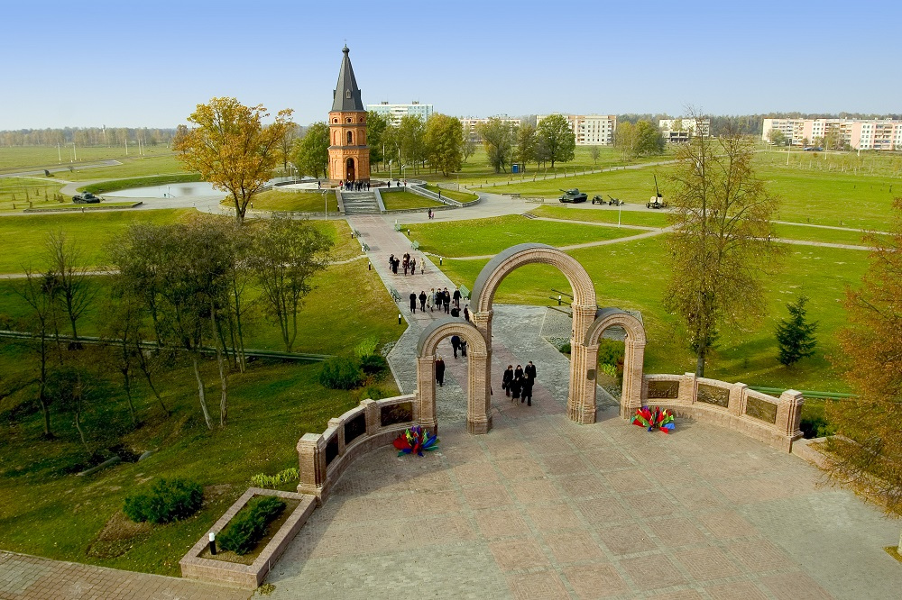
ОТРАЖЕНИЕ СОБЫТИЙ ИСТОРИИ БЕЛАРУСИ В ПРОИЗВЕДЕНИЯХ БЕЛОРУССКОГО ИСКУССТВА
МЕМОРИАЛЬНЫЙ КОМПЛЕКС
«БУЙНИЧСКОЕ ПОЛЕ»

Slide 13
ХАРАКТЕРИСТИКА ВКЛАДА ДЕЯТЕЛЯ КУЛЬТУРЫ В ЕЁ РАЗВИТИЕ
1. БЕЛОРУССКИЙ ХУДОЖНИК И КОМПОЗИТОР. УЧАСТНИК ВОССТАНИЯ 1830 – 1831гг.
2. ПОСЛЕ ПОДАВЛЕНИЯ ВОССТАНИЯ ЭМИГРИРОВАЛ. ДРУЖИЛ С А. МИЦКЕВИЧЕМ. БЫЛ ДИРЕКТОРОМ ИТАЛЬЯНСКОЙ ОПЕРЫ В ПАРИЖЕ. АВТОР МНОГОЧИСЛЕННЫХ МУЗЫКАЛЬНЫХ ПРОИЗВЕДЕНИЙ – ПОЛОНЕЗОВ, ВАЛЬСОВ, УЧЕНИК Ф. ШОПЕНА.
3. ПО ВОЗВРАЩЕНИИ НА РОДИНУ МНОГО ПУТЕШЕСТВОВАЛ ПО БЕЛАРУСИ, СДЕЛАЛ ОКОЛО 200 ЗАРИСОВОК АРХИТЕКТУРНЫХ И ИСТОРИЧЕСКИХ ПАМЯТНИКОВ, ГОРОДОВ И МЕСТЕЧЕК БАЛАРУСИ.

Slide 14
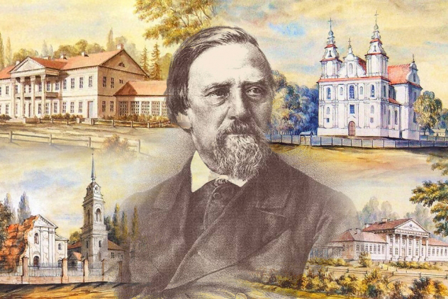
ХАРАКТЕРИСТИКА ВКЛАДА ДЕЯТЕЛЯ КУЛЬТУРЫ В ЕЁ РАЗВИТИЕ
НАПОЛЕОН
ОРДА

Slide 15
РАСКРЫТИЕ СОДЕРЖАНИЯ ИСТОРИЧЕСКИХ ПОНЯТИЙ
1. НАПРАВЛЕНИЕ ОБЩЕСТВЕННО – ПОЛИТИЧЕСКОЙ МЫСЛИ, В КОТОРОМ СОЧЕТАЛИСЬ ОБЩЕДЕМОКРАТИЧЕСКИЕ ИДЕИ И ЗАДАЧИ ВОЗРОЖДЕНИЯ НАЦИОНАЛЬНОЙ КУЛЬТУРЫ И САМОСОЗНАНИЯ БЕЛОРУССКОГО НАРОДА.
2. ПРИМЕРОМ ЭТОГО НАПРАВЛЕНИЯ СТАЛА ПОЛИТИКА БЕЛОРУСИЗАЦИИ.
3. КОММУНИСТИЧЕСКОЙ ПАРТИЕЙ БЫЛ В 1920 – х гг. ПРИЗНАН АНТИСОВЕТСКОЙ ПОЛИТИКОЙ.

Slide 16
РАСКРЫТИЕ СОДЕРЖАНИЯ ИСТОРИЧЕСКИХ ПОНЯТИЙ
НАЦИОНАЛ –
ДЕМОКРАТИЗМ

Slide 17
ОТРАЖЕНИЕ СОБЫТИЙ ИСТОРИИ БЕЛАРУСИ В ПРОИЗВЕДЕНИЯХ БЕЛОРУССКОЙ ЛИТЕРАТУРЫ
1. ПЕРВЫЕ ДВЕ ЧАСТИ РОМАНА БЫЛИ ИЗДАНЫ В 1968г. В ПРОИЗВЕДЕНИИ РАСКРЫТ ПРОЦЕСС НАРАСТАНИЯ РЕВОЛЮЦИОННОЙ СИТУАЦИИ В БЕЛАРУСИ В 50 – 60 –х гг.XIX в.
2. АВТОР СОЗДАЛ ОБРАЗЫ РУКОВОДИТЕЛЕЙ ВОССТАНИЯ. ПРОВЁЛ АНАЛИЗ СОБЫТИЙ ДАННОГО ПЕРИОДА, ВЛИЯНИЕ СОЦИАЛЬНО – ЭКОНОМИЧЕСКОГО ПОЛОЖЕНИЯ НА СУДЬБЫ БЕЛОРУССКОГО НАРОДА, НА ДАЛЬНЕЙШЕЕ РАЗВИТИЕ НАЦИИ.
3. СВОЁ ВНИМАНИЕ ПИСАТЕЛЬ СКОНЦЕНТРИРОВАЛ НА СЛЕДУЮЩИХ ОСНОВНЫХ НАПАВЛЕНИЯХ:
- ПРИХОД К ВОССТАНИЮ БЕЛОРУССКОГО И ПОЛЬСКОГО НАРОДА.
- ПЕРЕРАСТАНИЕ СТИХИЙНЫХ ВЫСТУПЛЕНИЙ КРЕСТЬЯН В ОРГАНИЗОВАННУЮ БОРЬБУ.
- ПОКАЗ ЖИЗНИ ЦАРСКИХ ЧИНОВНИКОВ.

Slide 18
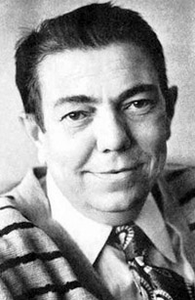
ОТРАЖЕНИЕ СОБЫТИЙ ИСТОРИИ БЕЛАРУСИ В ПРОИЗВЕДЕНИЯХ БЕЛОРУССКОЙ ЛИТЕРАТУРЫ
РОМАН
В. КОРОТКЕВИЧА
«КОЛОСЬЯ ПОД
СЕРПОМ ТВОИМ»

Slide 19
ХАРАКТЕРИСТИКА ДЕЯТЕЛЬНОСТИ ИСТОРИЧЕСКОЙ ЛИЧНОСТИ
1. ГОСУДАРСТВЕННЫЙ ДЕЯТЕЛЬ. ДОКТОР ЭКОНОМИЧЕСКИХ НАУК (1956), ДВАЖДЫ ГЕРОЙ СОЦИАЛИСТИЧЕСКОГО ТРУДА (1969, 1979), ЛАУРЕАТ ЛЕНИНСКОЙ ПРЕМИИ (1982) И ГОСУДАРСТВЕННОЙ ПРЕМИИ СССР (1984). УРОЖЕНЕЦ ГОМЕЛЬСКОЙ ОБЛАСТИ ВЕТКОВСКОГО РАЙОНА. ДИПЛОМАТ.
2. ЕГО КАРЬЕРА НАЧИНАЕТСЯ В ГОДЫ ВЕЛИКОЙ ОТЕЧЕСТВЕННОЙ ВОЙНЫ. ОН ПРИНИМАЕТ АКТИВНОЕ УЧАСТИЕ В ПОДГОТОВКЕ И ПРОВЕДЕНИИ ЯЛТИНСКОЙ И ПОТСДАМСКОЙ КОНФЕРЕНЦИЙ.
3. В 1945г. ОТ ИМЕНИ СССР ПОДПИСАЛ УСТАВ ООН НА КОНФЕРЕНЦИИ В САН – ФРАНЦИСКО. В 1946г. НАЗНАЧЕН ПОСТОЯННЫМ ПРЕДСТАВИТЕЛЕМ СССР В СОВЕТЕ БЕЗОПАСНОСТИ ООН. С 1957 – ПО1985гг. БЫЛ МИНИСТРОМ ИНОСТРАННЫХ ДЕЛ СССР. ДИПЛОМАТ, ПОЛУЧИЛ ШИРОКУЮ ИЗВЕСТНОСТЬ БЛАГОДОРЯ ПРОФЕССИОНАЛИЗМУ, УНИКАЛЬНОЙ ПАМЯТИ И МАСТЕРСТВУ.

Slide 20
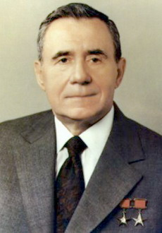
ХАРАКТЕРИСТИКА ДЕЯТЕЛЬНОСТИ ИСТОРИЧЕСКОЙ ЛИЧНОСТИ
АНДРЕЙ
АНДРЕЕВИЧ
ГРОМЫКО

Slide 21
ОТРАЖЕНИЕ СОБЫТИЙ ИСТОРИИ БЕЛАРУСИ В ПРОИЗВЕДЕНИЯХ БЕЛОРУССКОГО ИСКУССТВА
1. ХУДОЖНИК ТРУДИЛСЯ НАД ЭТОЙ КАРТИНОЙ 10 ЛЕТ – С 1945 ПО 1955г. ВО ВРЕМЯ РАБОТЫ НАД КАРТИНОЙ ХУДОЖНИК СДЕЛАЛ БОЛЕЕ 200 ЭСКИЗОВ, ЗАРИСОВОК, ПОРТРЕТОВ С НАТУРЫ. ГЕРОЯМИ ПРОИЗВЕДЕНИЯ СТАЛИ РОДНЫЕ, ДРУЗЬЯ И СОСЕДИ ХУДОЖНИКА, А ТАКЖЕ СОЛДАТЫ.
2. САМО НАЗВАНИЕ ОТРАЖАЕТ ИЗОБРАЖЁННОЕ НА КАРТИНЕ ИСТОРИЧЕСКОЕ СОБЫТИЕ. СЕМЬЯ ХУДОЖНИКА ВО ВРЕМЯ ВОЙНЫ ЖИЛА В ОККУПИРОВАННОМ ГОРОДЕ И ИСПЫТАЛА НА СЕБЕ ВСЕ ТЯГОТЫ ВОЕННОГО ЛИХОЛЕТЬЯ. ПОЭТОМУ ХУДОЖНИК С ДОКУМЕНТАЛЬНОЙ ТОЧНОСТЬЮ ИЗОБРАЗИЛ РАЗРУШЕННЫЙ ГОРОД ТАКИМ, КАКИМ ОН БЫЛ В ИЮЛЕ 1944г.
3. НА КАРТИНЕ ПОКАЗАН НАСТОЯЩИЙ НАРОДНЫЙ ПРАЗДНИК – ТРИУМФАЛЬНЫЙ ВХОД ВОЙСК КРАСНОЙ АРМИИ В ГОРОД. ОСВОБОДИТЕЛЕЙ ГОРОДА ЖИТЕЛИ ВСТРЕЧАЮТ С ЦВЕТАМИ. ТАНКИСТОВ ПРИВЕТСТВУЮТ И ВЗРОСЛЫЕ, И ДЕТИ. ДЕНЬ, СОБЫТИЯ КОТОРОГО ИЗОБРАЖЕНЫ НА КАРТИНЕ ЯВЛЯЮТСЯ СИМВОЛОМ ПОБЕДЫ БЕЛОРУССКОГО НАРОДА В ВЕЛИКОЙ ОТЕЧЕСТВЕННОЙ ВОЙНЕ.

Slide 22
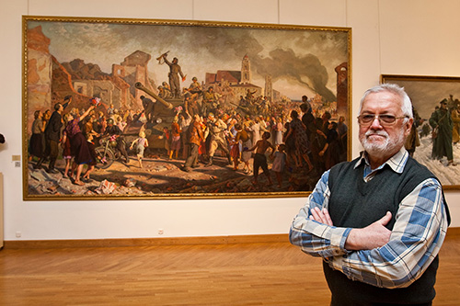
ОТРАЖЕНИЕ СОБЫТИЙ ИСТОРИИ БЕЛАРУСИ В ПРОИЗВЕДЕНИЯХ БЕЛОРУССКОГО ИСКУССТВА
КАРТИНА В. ВОЛКОВА
«МИНСК.
3 ИЮЛЯ 1944 ГОДА»

Slide 23
ХАРАКТЕРИСТИКА ДЕЯТЕЛЬНОСТИ ИСТОРИЧЕСКОЙ ЛИЧНОСТИ
1.БЕЛОРУССКИЙ РЕВОЛЮЦИОНЕР – ДЕМОКРАТ. СЧИТАЕТСЯ ОДНИМ ИЗ ОСНОВОПОЛОЖНИКОВ ИДЕИ БЕЛОРУССКОЙ ГОСУДАРСТВЕННОСТИ. ОДИН ИЗ САМЫХ ИЗВЕСТНЫХ ПРЕДСТАВИТЕЛЕЙ БЕЛОРУССКОЙ НАЦИИ В МИРЕ.
2. ОБОСНОВАЛ ПРОГРАММУ БОРЬБЫ ЗА ПОЛИТИЧЕСКОЕ И ДУХОВНОЕ ОСВОБОЖДЕНИЕ БЕЛОРУССКОГО НАРОДА, ВЫДВИНУЛ ИДЕЮ СОЗДАНИЯ ДЕМОКРАТИЧЕСКОГО НАРОДНОГО ГОСУДАРСТВА.
3. ИЗДАЛ ВМЕСТЕ СО СВОИМИ СТОРОННИКАМИ ПЕРВУЮ В БЕЛАРУСИ РЕВОЛЮЦИОННО – ДЕМОКРАТИЧЕСКУЮ ГАЗЕТУ «МУЖИЦКУЮ ПРАВДУ». ОДИН ИЗ РУКОВОДИТЕЛЕЙ ВОССТАНИЯ 1863 – 1864гг. В ПОЛЬШЕ, БЕЛАРУСИ И ЛИТВЕ.

Slide 24
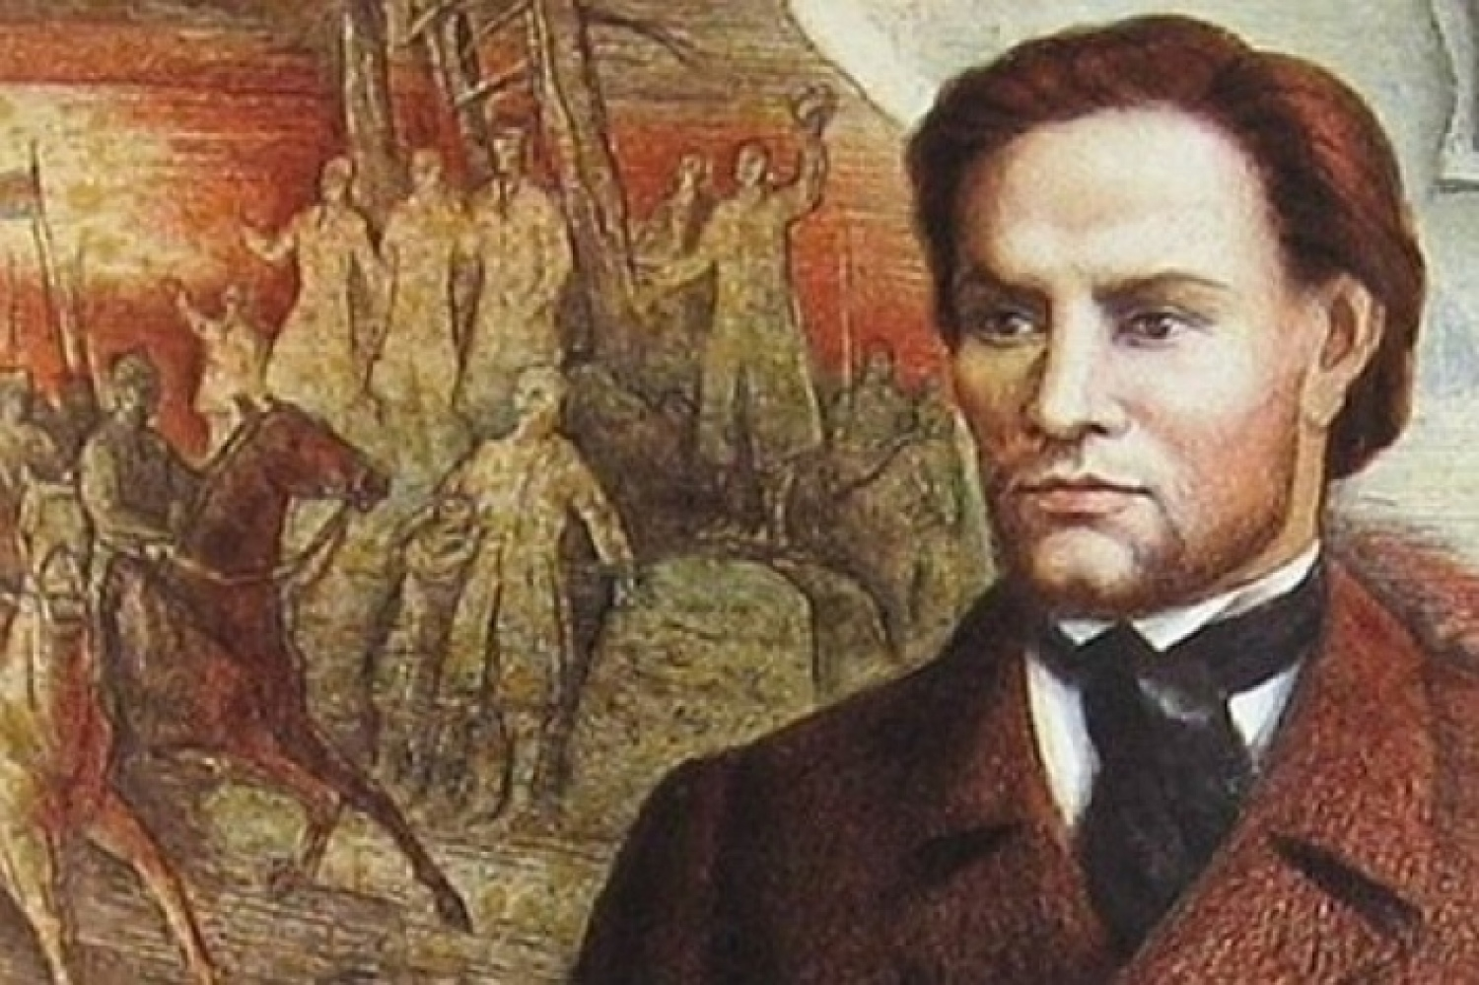
ХАРАКТЕРИСТИКА ДЕЯТЕЛЬНОСТИ ИСТОРИЧЕСКОЙ ЛИЧНОСТИ
КАСТУСЬ
КАЛИНОВСКИЙ

Slide 25
РАСКРЫТИЕ СОДЕРЖАНИЯ ИСТОРИЧЕСКИХ ПОНЯТИЙ
1. РЕЛИГИОЗНО – ПОЛИТИЧЕСКИЕ ОРГАНИЗАЦИИ ПРАВОСЛАВНОГО НАСЕЛЕНИЯ.
2. В НИХ ВХОДИЛО ПРЕИМУЩЕСТВЕННО МЕЩАНСКОЕ НАСЕЛЕНИЕ ВКЛ.
3. ВОЗНИКЛИ В КОНЦЕ XVI - НАЧАЛЕ XVIIвв. ЗАНИМАЛИСЬ ПРОСВЕЩЕНИЕМ И КНИГОИЗДАНИЕМ НА ЦЕРКОВНОСЛАВЯНСКОМ И СТАРОБЕЛОРУССКОМ ЯЗЫКАХ. БЫЛИ ОСНОВАНЫ В ВИЛЬНО, БЕРЕСТЬЕ И МОГИЛЁВЕ. БЛАГОДАРЯ ЭТИМ ОРГАНИЗАЦИЯМ СТРОИЛИСЬ ЦЕРКВИ, МОНАСТЫРИ, ШКОЛЫ, БОЛЬНИЦЫ И ТИПОГРАФИИ.

Slide 26
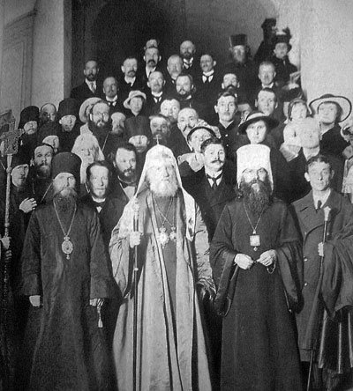
РАСКРЫТИЕ СОДЕРЖАНИЯ ИСТОРИЧЕСКИХ ПОНЯТИЙ
БРАТСТВА

Slide 27
ОТРАЖЕНИЕ СОБЫТИЙ ИСТОРИИ БЕЛАРУСИ В ПРОИЗВЕДЕНИЯХ БЕЛОРУССКОЙ ЛИТЕРАТУРЫ
1. ЭТОТ ПИСАТЕЛЬ РАБОТАЕТ В ХУДОЖЕСТВЕННО – ДОКУМЕНТАЛЬНОМ ЖАНРЕ. КНИГИ ОСНОВАНЫ НА ИНТЕРЬВЬЮ С ЛЮДЬМИ, ПЕРЕЖИВШИМИ ТО ИЛИ ИНОЕ СЛОЖНОЕ СОБЫТИЕ. КНИГИ АВТОРА ПЕРЕВЕДЕНЫ НА 28 ИНОСТРАННЫХ ЯЗЫКОВ. ПИСАТЕЛЬ ЯВЛЯЕТСЯ ЛАУРЕАТОМ СВЫШЕ 10 ИНОСТРАННЫХ ЛИТЕРАТУРНЫХ ПРЕМИЙ И НАГРАД.
2. В 2015г. ПИСАТЕЛЬ СТАЛ ЛАУРЕАТОМ НОБЕЛЕВСКОЙ ПРЕМИИ ПО ЛИТЕРАТУРЕ.
3. ПЕРВАЯ КНИГА «Я УЕХАЛ ИЗ ДЕРЕВНИ» - СОБРАНИЕ МОНОЛОГОВ ЖИТЕЛЕЙ, ПЕРЕЕХОВШИХ В ГОРОД. В 1983г. ОПУБЛИКОВАНА КНИГА «У ВОЙНЫ НЕ ЖЕНСКОЕ ЛИЦО». ЭТО ДОКУМЕНТАЛЬНАЯ ПОВЕСТЬ, ОСНОВАННАЯ НА ИНТЕРВЬЮ С ЖЕНЩИНАМИ, УЧАСТВОВАВШИМИ В ВЕЛИКОЙ ОТЕЧЕСТВЕННОЙ ВОЙНЕ. В КНИГЕ «ПОСЛЕДНИЕ СВИДЕТЕЛИ: КНИГА НЕДЕТСКИХ РАССКАЗОВ»(1985) ИСПОЛЬЗОВАНЫ ВОСПОМИНАНИЯ ДЕТЕЙ, КОТОРЫМ ВО ВРЕМЯ ВОЙНЫ БЫЛО ОТ 6 ДО 12 ЛЕТ. ЕЩЁ ОДНА КНИГА «ЦИНКОВЫЕ МАЛЬЧИКИ»(1989) ПОСВЯЩЕНА СОБЫТИЯМ ВОЙНЫ В АФГАНИСТАНЕ. КНИГА «ЧЕРНОБЫЛЬСКАЯ МОЛИТВА»(1997) НАПИСАНА НА ОСНОВЕ БЕСЕД СО СВИДЕТЕЛЯМИ ЧЕРНОБЫЛЬСКОЙ КАТАСТРОФЫ: ЛИКВИДАТОРАМИ, ЧЛЕНАМИ СЕМЕЙ ПОГИБШИХ ПОЖАРНЫХ, ПЕРЕСЕЛЁННЫМИ ЖИТЕЛЯМИ.

Slide 28
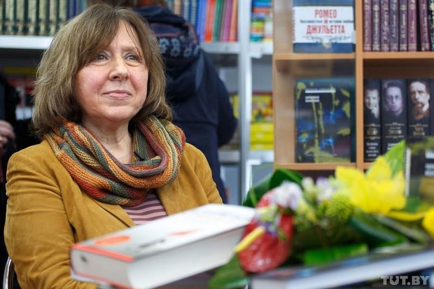
ОТРАЖЕНИЕ СОБЫТИЙ ИСТОРИИ БЕЛАРУСИ В ПРОИЗВЕДЕНИЯХ БЕЛОРУССКОЙ ЛИТЕРАТУРЫ
СВЕТЛАНА
АЛЕКСИЕВИЧ

Slide 29
УДИВИТЕЛЬНАЯ ВЕЩЬ –
ЭКЗАМЕН

Slide 30
УДИВИТЕЛЬНАЯ ВЕЩЬ – ЭКЗАМЕН.
ОДНИХ ОН УДИВЛЯЕТ ВОПРОСАМИ, ДРУГИХ ОТВЕТАМИ.

Slide 31
НЕ ДЛЯ ШКОЛЫ, А ДЛЯ ЖИЗНИ МЫ УЧИМСЯ…

